Slide 1

TOQUEN EL DOM
UNA WEB DE MÚSICA ONLINE
GRUPO 4
JUAN JOSÉ MARTÍNEZ
XIOMARA ALAYÓN CABRERA
ADAN
YUEMING

Slide 2

INDICE
Creación del mockup
Búsqueda información de algunos recursos
Elaboración del código

Slide 3
Elaboración del Mockup

Slide 4

ELABORACIÓN DEL MOCKUP
BUSQUEDA DEL TEMA
Escogimos la presentación de la piano por las siguientes razones:
Porque pensamos que podemos crear un contenido de calidad que no es fácil de encontrar
Pensamos que podemos proporcionar una forma flexible para aprender que puede interesar a mucha gente interesar a mucha gente
Creemos que podemos incluir desafíos o características que motiven a los usuarios a seguir practicando

Slide 5
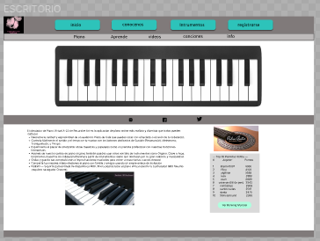
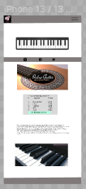


Mockup y diseño para APP del móvil y desktop
DESKTOP MOCKUP
MOVIL

Slide 6
Búsqueda de información

Slide 7



Búsqueda de información
Principalmente usamos recursive arts.
Esta web nos ayudo a organizar nuestro diseño
Pensamos en las necesidades que podrían tener los usuarios. Decidimos que fuera sencilla y que el usuario se fuese motivando
Pensamos en la estructura y el contenido.
Investigamos aplicaciones ya existentes. Descubrimos que eran bastante complejas
Buscamos imágenes, capturas de pantalla, etc. que nos gustasen
Nos sirvió para aprender código

Slide 8
Elaboración del código

Slide 9
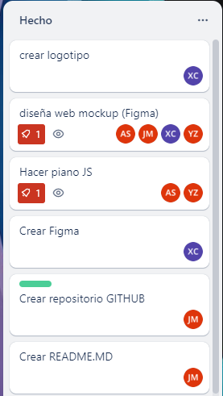


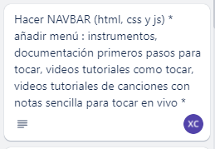

Utilizando el espacio de trabajo TRELLO nos distribuimos el trabajo para cada miembro del equipo
Trabajo completado
Lista de tareas

Slide 10
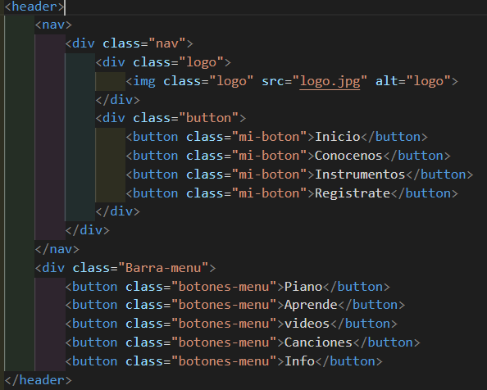
Primero trabajamos en el “Header” del móvil y desktop
Trabajo en el “Header” de la APP para el móvil y el desktop
.

Slide 11
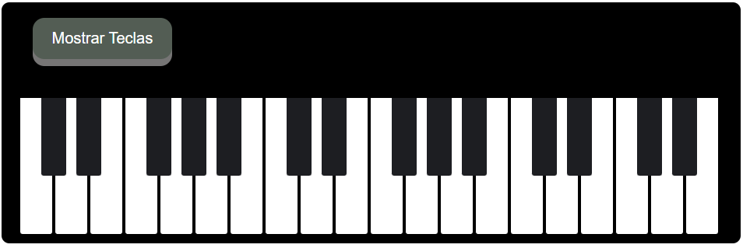
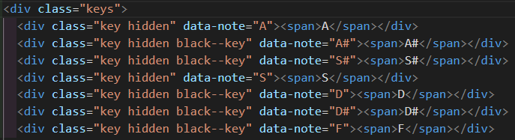
Segundo trabajamos en la presentación del teclado del piano que se muestra en la web del móvil y desktop
Presentación de la APP para el móvil y desktop. Diseño sencillo y fácil de usar

Slide 12
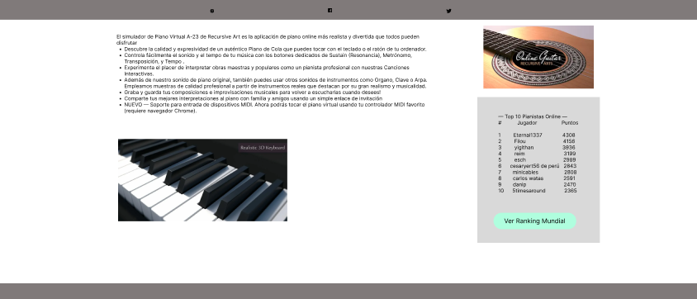
Tercero Hicimos una descripción del simulador. Explicamos algunas de sus características
Descripción del simulador

Slide 13
Gracias

